Slide 1
Sonorizador Piezo
Grupo:
Robson, Cristiano e Lucas

Slide 2
Conteúdo
Apresentar o Hardware
Funcionalidade
Exemplo de aplicação simples Tinkercad

Slide 3
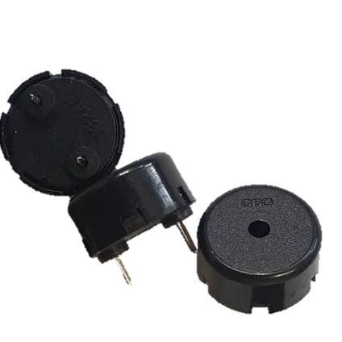
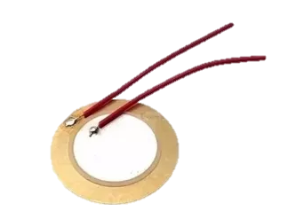
Apresentar o Hardware
Disco Piezo
Sonorizadores Piezo

Slide 4
Apresentar o Hardware
O sonorizador, ou disco piezo, é um dispositivo simples feito de uma fina camada de cerâmica, ligada a um disco metálico.
Materiais piezoelétricos, feitos de cristais e cerâmica, têm a capacidade de produzir eletricidade quando uma pressão mecânica é aplicada a eles. Tal efeito tem muitas aplicações úteis, como a produção e detecção de som, a geração de altas voltagens, a geração de frequência eletrônica, o uso em microbalanças e o ajuste ultrafino na precisão de conjuntos ópticos.
Sonorizadores Piezo
Disco Piezo

Slide 5
Sua funcionalidade
O sonorizador piezo é um dispositivo que possui a funcionalidade de transformar energia elétrica em energia sonora usando o efeito piezoelétrico. Esse efeito ocorre quando certos materiais com propriedades especificas são submetidos a uma pressão mecânica.
Seu elemento piezoelétrico, na maioria da vezes ele é feito de cristais de quartzo ou materiais de cerâmica, que é colocado sobre a tensão elétrica.
São utilizados em alarmes, campainhas, telefones, relógios, sensores de movimentos, entre outros dispositivos que requerem geração de sons

Slide 6
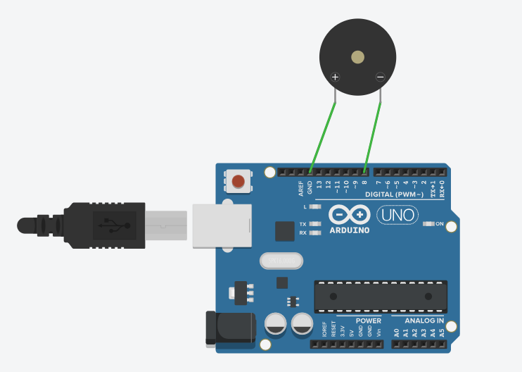
Exemplo de aplicação simples Tinkercad
//Alarme com sonorizador piezo
float sinal;
int tom;
void setup() {
pinMode(8, OUTPUT);
}
void loop() {
for (int x = 0; x < 180; x++) {
// converte graus para radianos, e depois obtém o valor do seno
sinal = (sin(x * (3.1416 / 180)));
// gera uma frequência a partir do valor do seno
tom = 2000 + (int(sinal * 1000));
tone(8, tom);
delay(2);
}
}

Slide 7
Fontes
https://eletronicamaker.com/alarme-com-sonorizador-piezo/
https://mercadolivre.com.br
https://www.tinkercad.com/things/kHuxZUPfEiR-epic-bigery-blorr/editel?tenant=circuits
Disco Piezo
Sonorizadores Piezo

